Slide 1

CEE-MWDC探测器的研制
CEE-MWDC探测器的研制
报 告 人：何周波（近代物理研究所-核探测器室）
研制单位： 中国科学院近代物理研究所
清华大学
中国科学技术大学
2025年先进气体探测器会议-2025.08.21

Slide 2
主要内容
报告提纲 ———————————————
  CEE(HIRFL-CSR External-target Experiment)背景介绍
  CEE-MWDC总体设计与研制目标
  CEE-MWDC探测器与电子学联合性能模拟研究
  CEE-MWDC全尺寸工程样机的研制
  CEE-MWDC阵列的研制

Slide 3
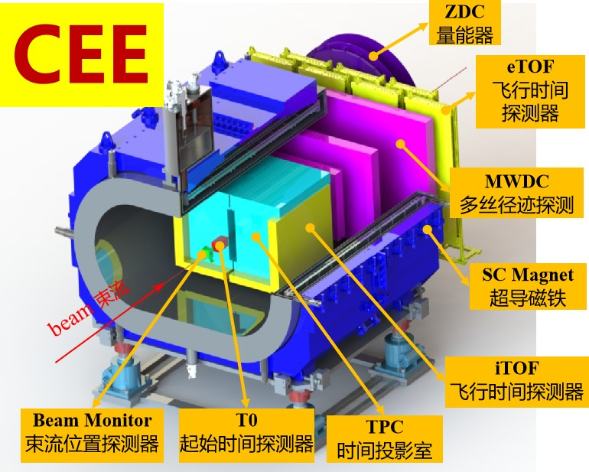
背景—CEE(HIRFL-CSR External-target Experiment)
  研制背景及意义
  低温高密核物质测量谱仪（CSR External-target Experiment，CEE）将是我国第一台运行于 GeV 能区的、自主研制的、基于国内核物理大科学装置 HIRFL-CSR 的大型核物理实验装置。作为固定靶实验，CEE的碰撞产物具有显著的前向分布特征。根据相空间分布的模拟结果，探测器重点考虑实验室系前半球区域的粒子鉴别能力。考虑到 TPC 的最大计数率限制以及束流附近的死区影响，当谱仪应用于前角物理过程的测量时，为了有效地提高数据率、提高前角区的粒子鉴别能力，需要在前角区（小角度区域）安装具有成本、位置分辨和最高容许计数率等诸多优势的多丝漂移室（MWDC）阵列。
大接收度超导二极磁铁
微像素束流监测探测器
时间投影室(TPC)
T0/iTOF探测器
多丝漂移室(MWDC)
eTOF探测器
零度角量能器
读出电子学和数据获取系统
触发系统
时钟系统
技术支持系统
CEE物理目标：
高密区的核物质状态方程
QCD 相变临界点和相结构
GeV/u能区超核产生与测量
重离子碰撞动力学研究
自旋和味相关的核力属性
中心快度区
前角区
自然科学基金委重大科研仪器研制项目资助

Slide 4
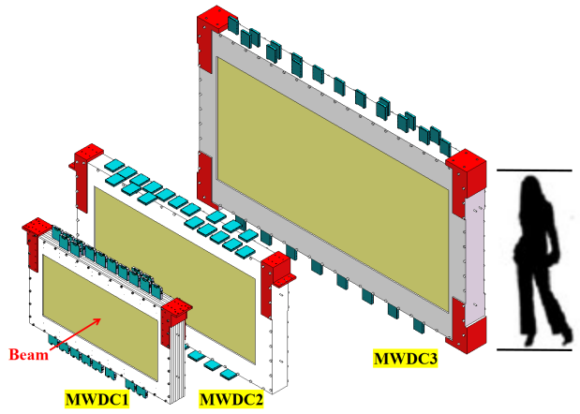
CEE-MWDC简介
  CEE-MWDC的功能
多丝漂移室MWDC
（Multi-Wires Drift Chamber）
测量带电产物的径迹
给出带电产物的动量信息
测量带电粒子dE/dx信息
覆盖5°至30°的前角区
低物质量，减小对产物的阻挡
高探测效率
高空间位置分辨
高能量分辨
超大面积+束流屏蔽/避让
CEE-MWDC阵列
  CEE-MWDC探测器的技术挑战
超大的灵敏面积
屏蔽束流/避让束流

Slide 5
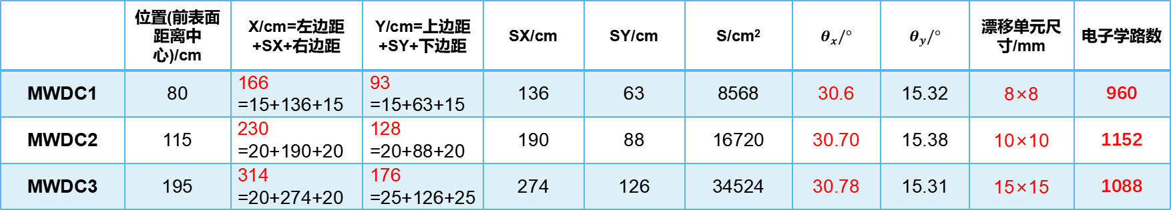
CEE-MWDC简介
  CEE-MWDC技术指标参数
参数名称 | 技术指标要求
测量粒子类型 | π,p,d,t,³He,⁴He,⁶Li
位置分辨（径迹重建残差） | ≤0.3mm（宇宙射线）
探测效率 | ＞90%（宇宙射线）
能量分辨 | 优于22%（⁵⁵Fe源X射线）
读出丝层总数 | 18
带电产物最小接受度（横向） | < 5°
带电产物最大接受度（横向） | > 30°
电子学通道数目 | > 3000
 | 位置(前表面距离中心)/cm | X/cm=左边距+SX+右边距 | Y/cm=上边距+SY+下边距 | SX/cm | SY/cm | S/cm² | $$θ_{x}/°$$ | $$θ_{y}/°$$ | 漂移单元尺寸/mm | 电子学路数
MWDC1 | 80 | 166 =15+136+15 | 93 =15+63+15 | 136 | 63 | 8568 | 30.6 | 15.32 | 8×8 | 960
MWDC2 | 115 | 230 =20+190+20 | 128 =20+88+20 | 190 | 88 | 16720 | 30.70 | 15.38 | 10×10 | 1152
MWDC3 | 195 | 314 =20+274+20 | 176 =25+126+25 | 274 | 126 | 34524 | 30.78 | 15.31 | 15×15 | 1088

Slide 6
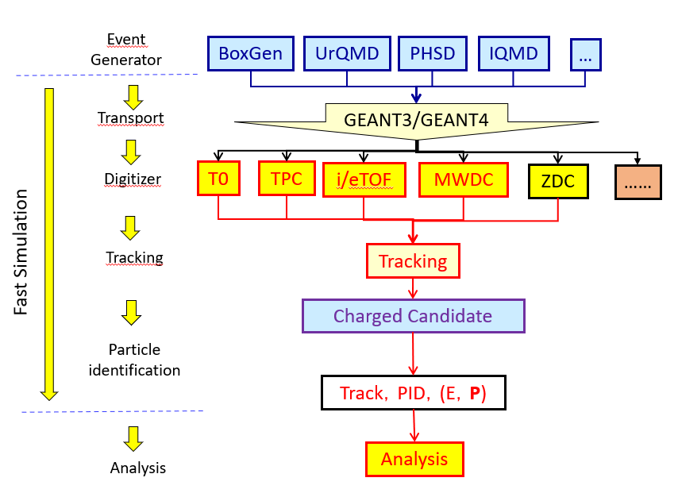
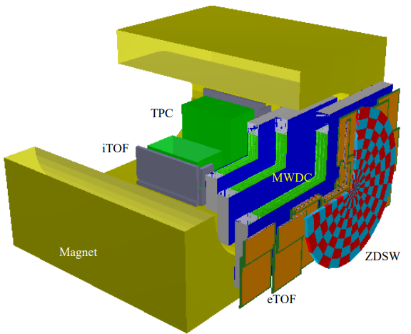
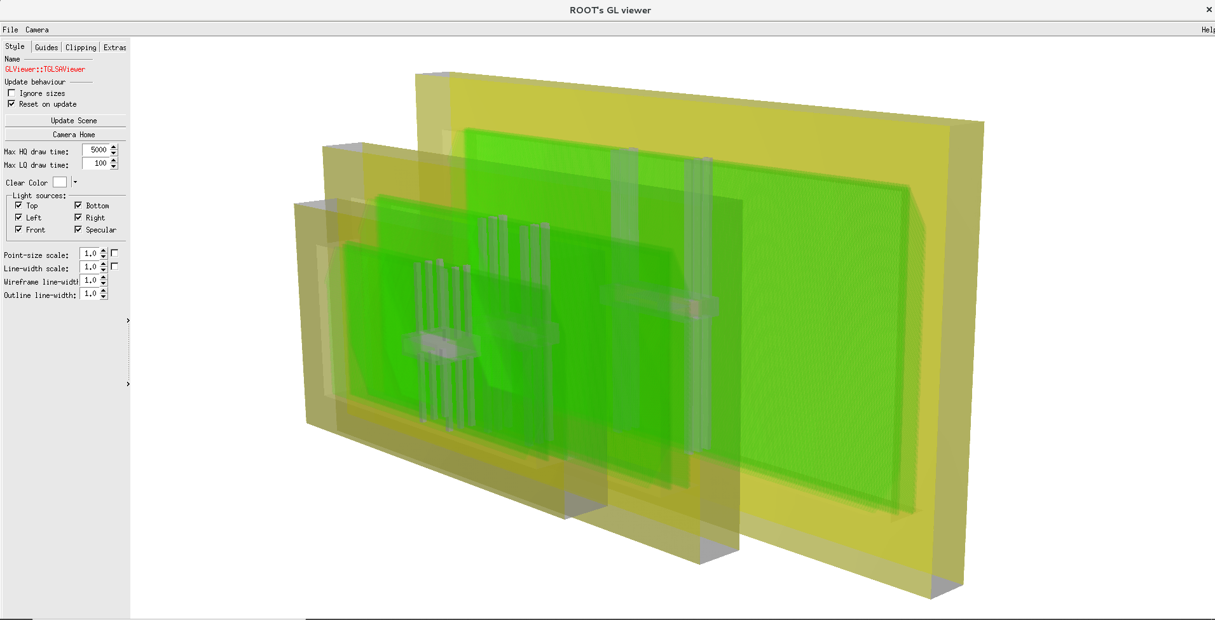
CEE-MWDC快模拟研究
基于CEEROOT: https://gitee.com/CEESM/CeeRoot

Slide 7
CEE-MWDC电子学系统简介
  CEE-MWDC电子学系统
国外漂移室电子学芯片存在封锁和断供风险
同时满足时间分辨与能量分辨的需求
大动态范围，以应对轻至pion，重至质量数上百的碎片
大于3000路的通道数目
国产替代
自主研制的ASIC芯片
方案评估
模拟和实验验证
漂移室
FEE(前端电路)
SCA(波形采样)
BDM(数据获取）
基于FEAM芯片和GERO芯片的CEE-MWDC电子学系统
参数名称 | 技术指标要求
FEE成形时间 | 80ns/160ns/1us
系统噪声 | ＜5fC
最大事例率 | 10K event/s
系统动态范围 | 10fC~900fC
SCA波形采样率 | 80MSa/s(12.5ns)
通道数 | ＞3000
近代物理所
清华大学
中科大

Slide 8
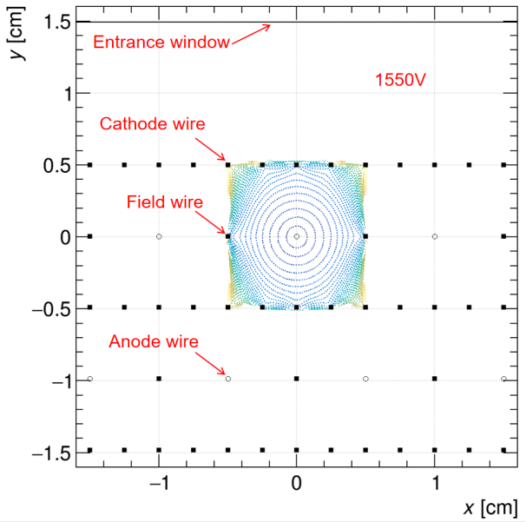
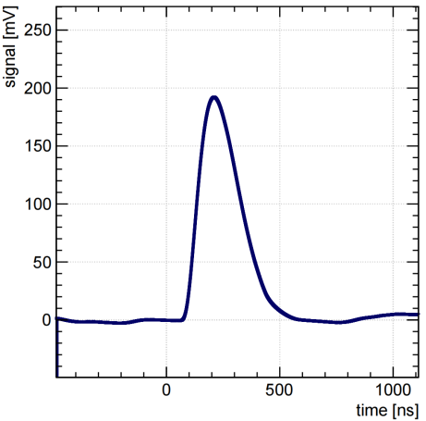
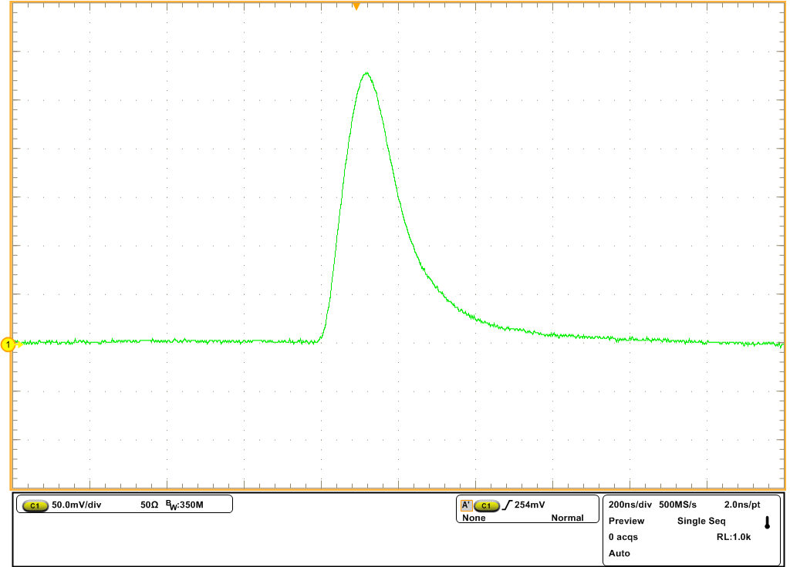
CEE-MWDC探测器与电子学联合性能模拟研究
  基于Garfield++的MWDC模拟程序
过程：该程序能够较为准确的模拟粒子与气体的电离过程、电子和离子输运过程、电极的感应信号产生，配合特定的前端电子学传递函数进行卷积，模拟得到的信号波形与实验测量波形相当接近。根据模拟信号波形可提取幅度，时间信息，并进一步分析MWDC的能量分辨、位置分辨性能。
功能：它能够为MWDC漂移单元设计，前端电子学重要参数（如shaping time）设置提供参考，同时为探测器工作条件提供预测，如工作电压，工作气体成分等，同时也为径迹重建和数据分析提供参考。

Slide 9
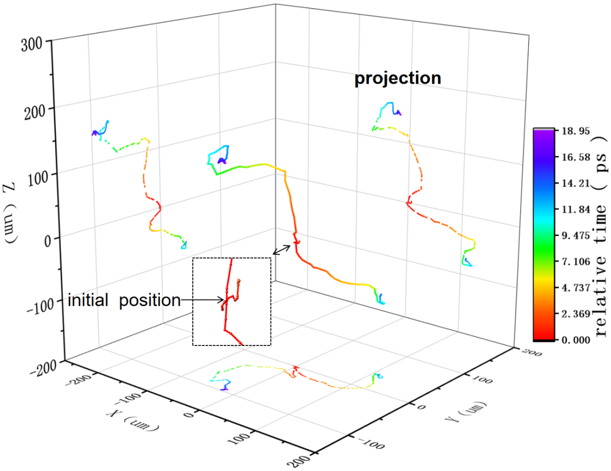
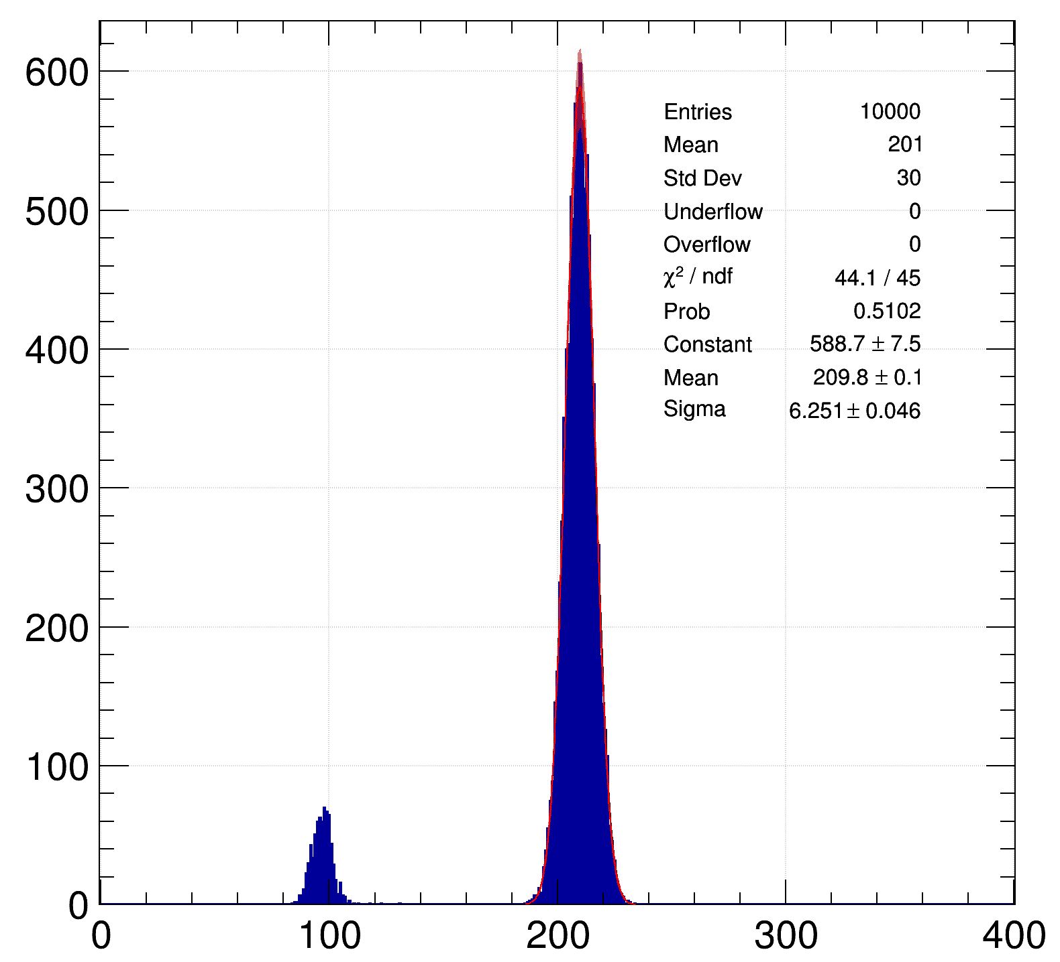
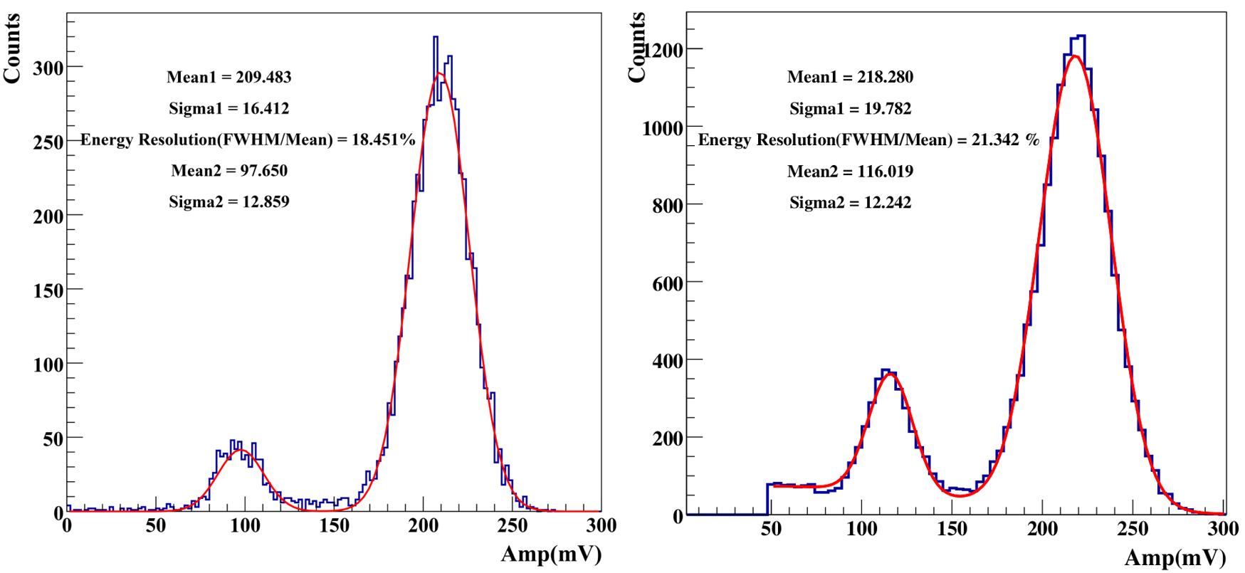
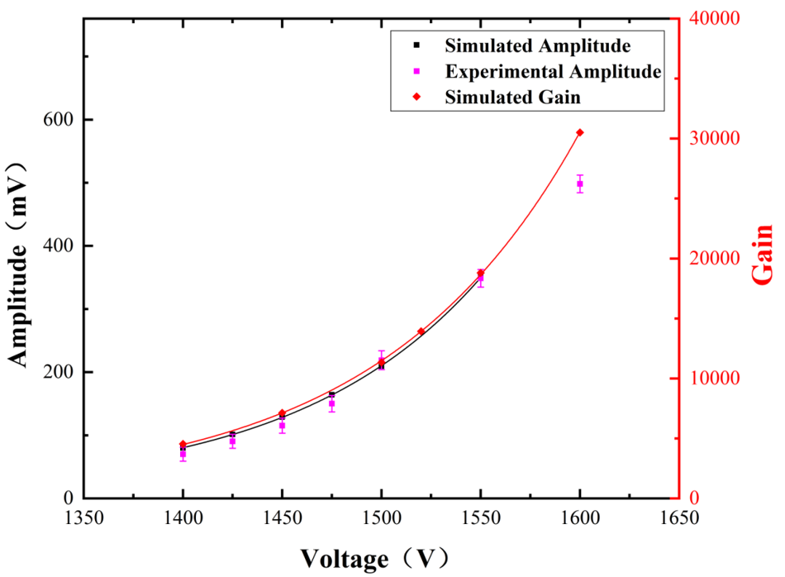
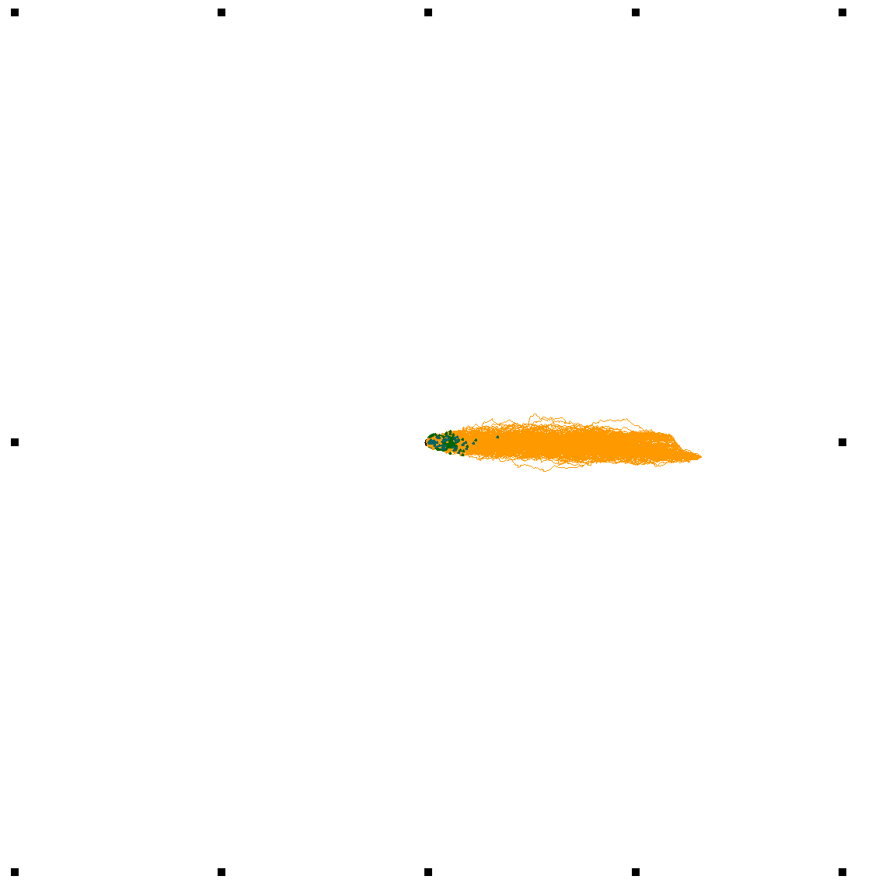

CEE-MWDC探测器与电子学联合性能模拟研究
  CEE-MWDC测量⁵⁵Fe X射线源的能谱模拟
原初电子涨落+雪崩涨落+噪声(噪声峰峰值＜±5mV)
CEE-MWDC实验测试能谱(噪声峰峰值＜±10mV)
5.9keV的X射线原初电离电子涨落
$$\frac{FWHM}{Mean}=7.0\%$$
18.5%
21.3%
HEED程序模拟X射线与Ar原子的相互作用：
一个2.694 keV能量的光电子、
一个2.709 keV能量的俄歇电子、
两个0.217 keV能量的俄歇电子。
初级电子漂移
阳极丝
模拟结果预测CEE-MWDC对于⁵⁵Fe放射源的能量分辨极限为18.5%

Slide 10
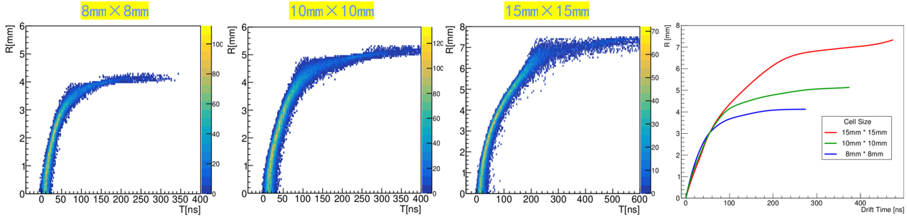
CEE-MWDC探测器与电子学联合性能模拟研究
不同漂移单元尺寸的性能模拟研究
三种漂移单元（8mm×8mm，10mm×10mm，15mm×15mm）漂移时间谱、R-T(漂移距离R-漂移时间T)函数以及位置分辨差异模拟研究。
入射粒子：muon。
阳极丝20μm，场丝100μm。
8mm×8mm，10mm×10mm，15mm×15mm漂移单元工作电压分别为1500V，1550V，1650V。

Slide 11
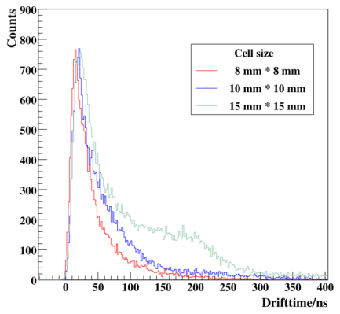
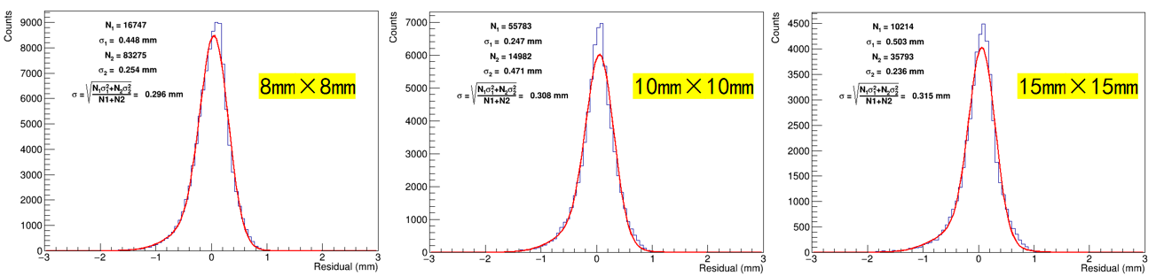
CEE-MWDC探测器与电子学联合性能模拟研究
三种漂移单元的位置分辨(对于muon)均在300μm左右，可以满足CEE实验需求（CEE-MWDC的位置分辨与漂移单元的尺寸关联较小，电子学系统时间分辨是主要决定因素）

Slide 12
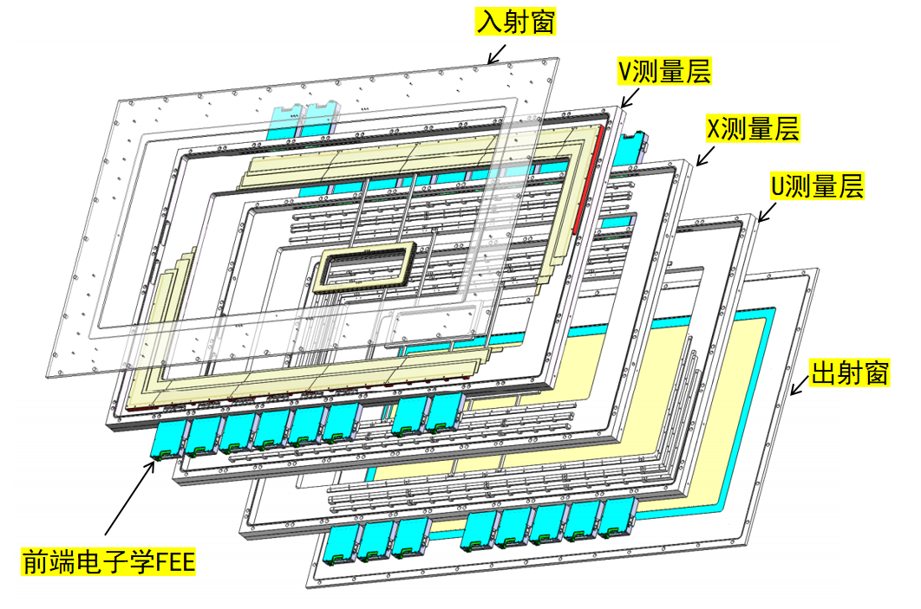
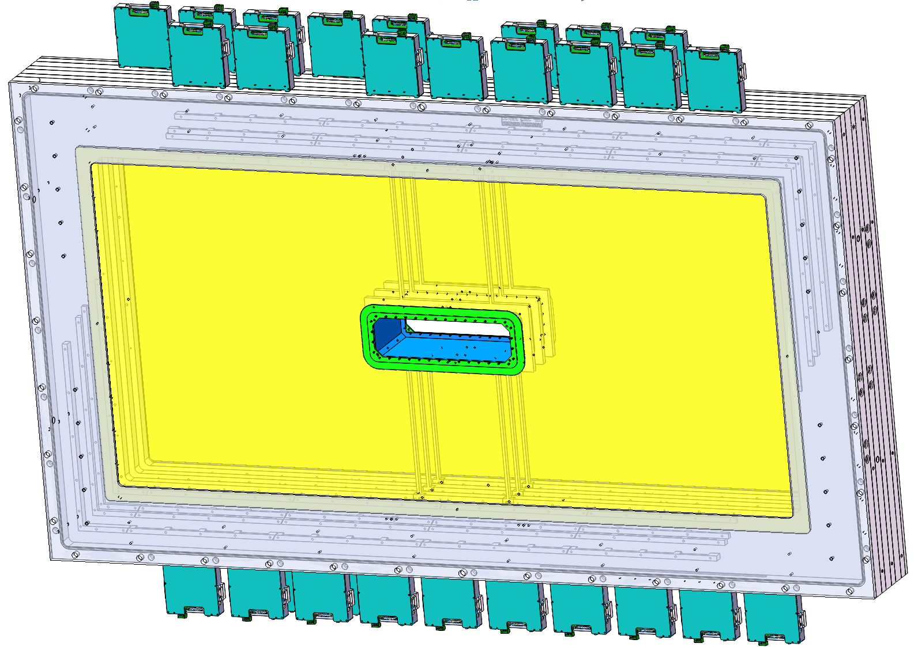
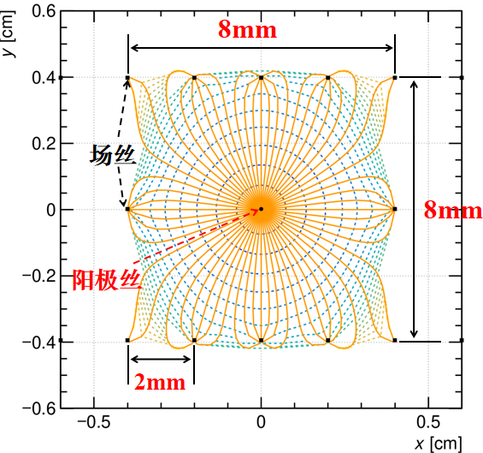
CEE-MWDC全尺寸工程样机的研制
  全尺寸工程样机的硬件设计
CEE-MWDC工程样机尺寸 | 930mm×1660mm，厚度170mm
灵敏面积 | 约630mm×1280mm
漂移单元尺寸 | 8mm×8mm
电子学通道数 | 960
阳极读出层 | X、X’、U、U’、V、V’
每层电子学通道数 | 均为160
  设计细节：探测器包括入射（出射）窗、X、U、V测量层，X测量层电极丝为竖直方向，U（V）测量层分别逆时针（顺时针）旋转30°，各测量层完全独立；
  电极：阳极丝采用20μm镀金钨丝，张力45g;
场丝采用100μm镀金铍铜丝，张力120g。
  漂移单元结构

Slide 13
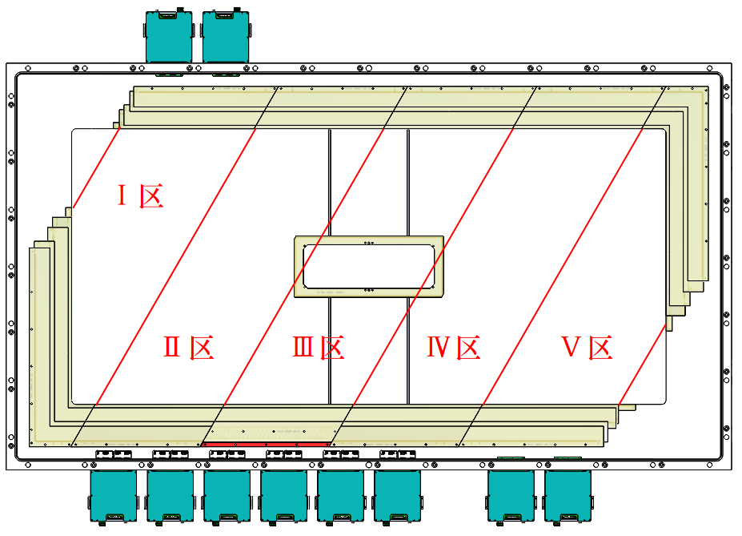
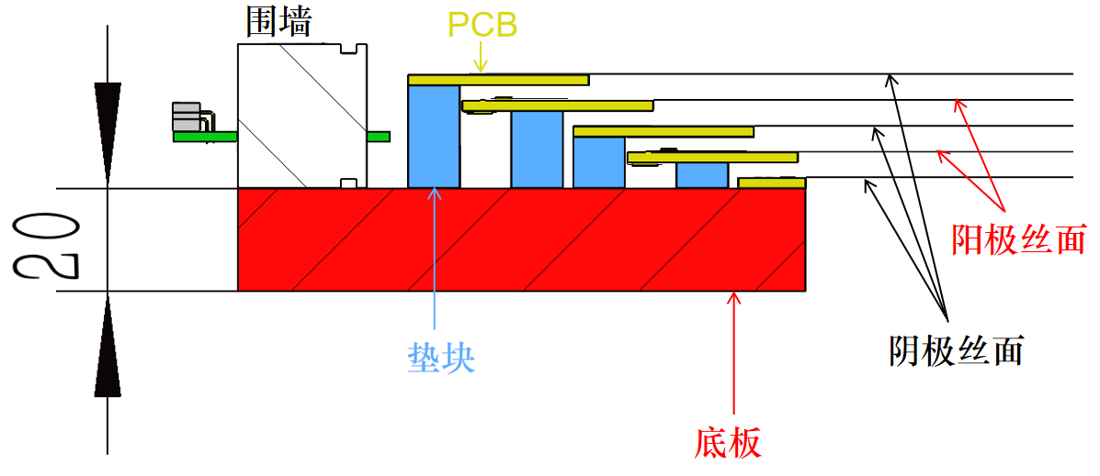
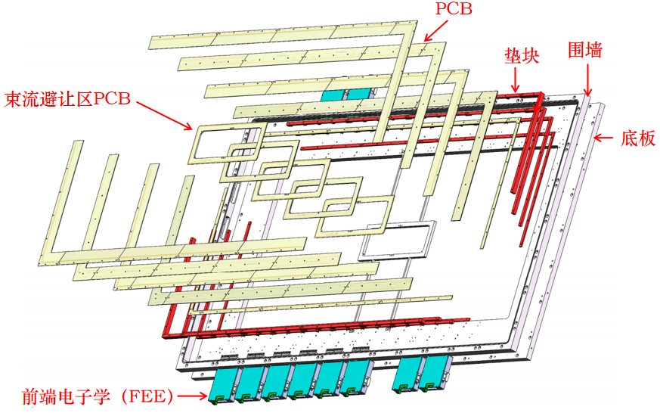
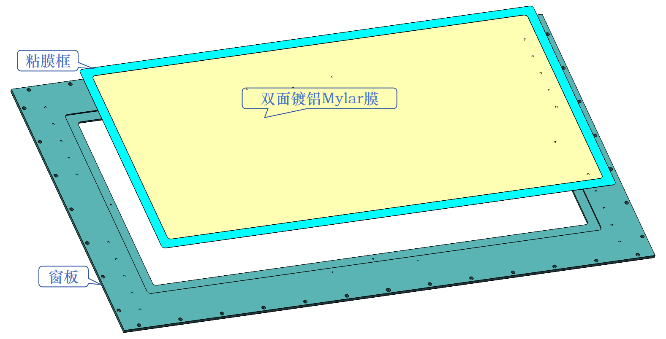
CEE-MWDC全尺寸工程样机的研制
  CEE-MWDC工程样机的硬件设计
  设计细节：
1）灵敏区域分区设计，便于长期维护；
2）每个测量层的5层丝面共用一块铝合金底板，避免丝张力显著减小；
3）窗口采用厚度50μm双面镀铝Mylar膜。

Slide 14
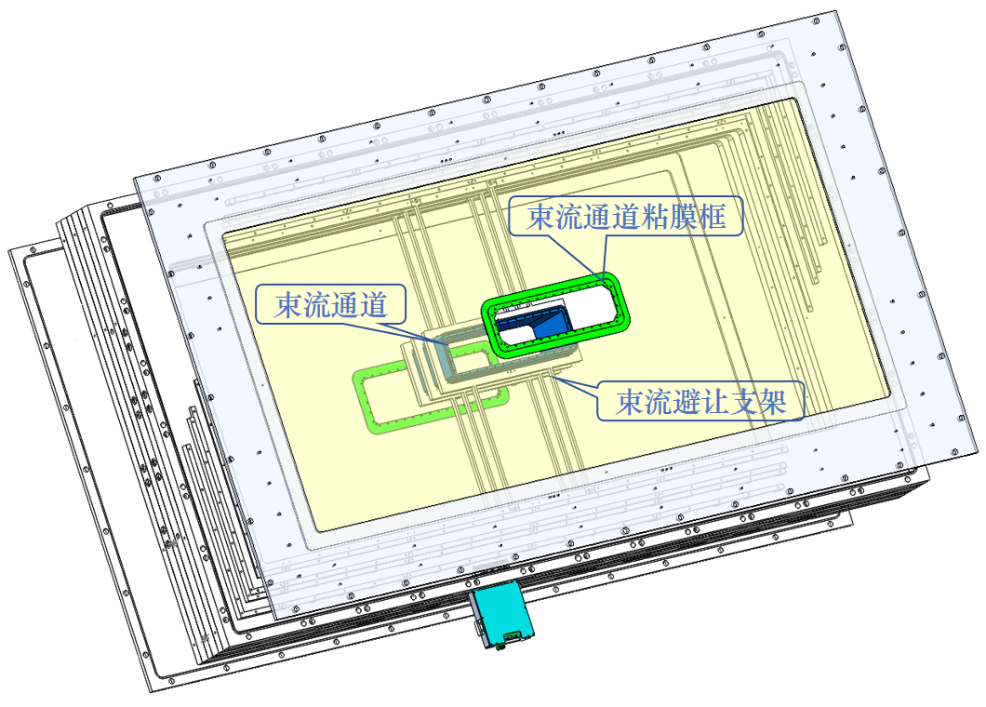
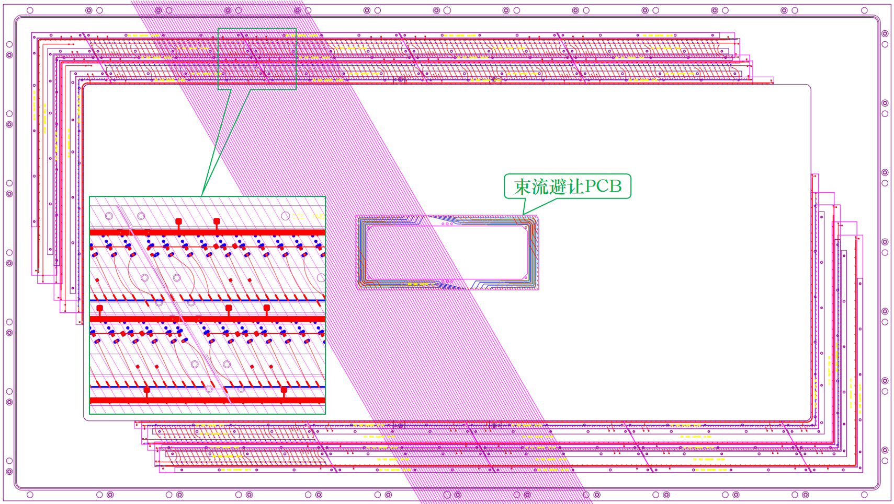
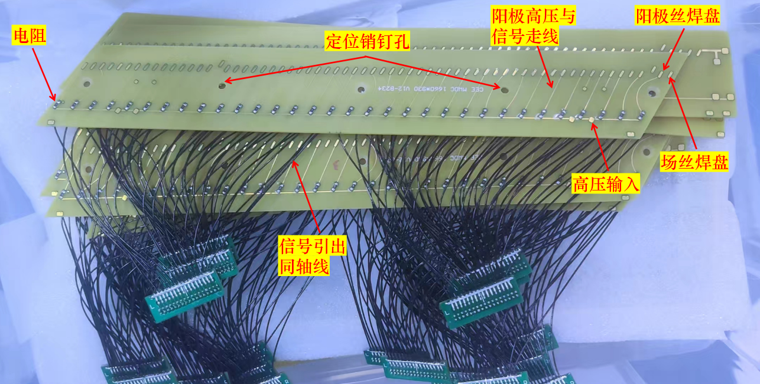

CEE-MWDC全尺寸工程样机的研制
  CEE-MWDC工程样机的硬件设计
其中U测量层PCB整体装配图
部分阳极PCB实物
 | MWDC1 前 | MWDC1 后 | MWDC2 前 | MWDC2 后 | MWDC3 前 | MWDC3 后
位置 (靶-35cm) | 约80cm | 约100cm | 约115cm | 约136cm | 约195cm | 约216cm
C@ 400MeV | -5.17±0.15 cm | -7.16±0.16 cm | -8.77±0.18 cm | -11.24±0.2 cm | -19.41±0.27 cm | -22.34±0.30 cm
U@ 500MeV | -3.51±0.15 cm | -4.84±0.17 cm | -5.95±0.18 cm | -7.62±0.20 cm | -13.25±0.26 cm | -15.27±0.29 cm
束流避让区阳极PCB
MWDC1束流避让尺寸（10cm×30cm） 、MWDC2束流避让尺寸（14cm×40cm） 、MWDC3束流避让尺寸（20cm×60cm）

Slide 15
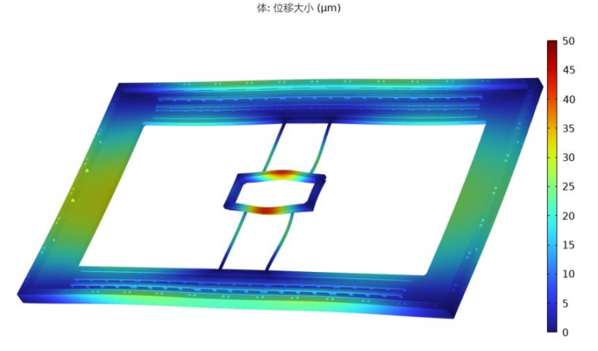
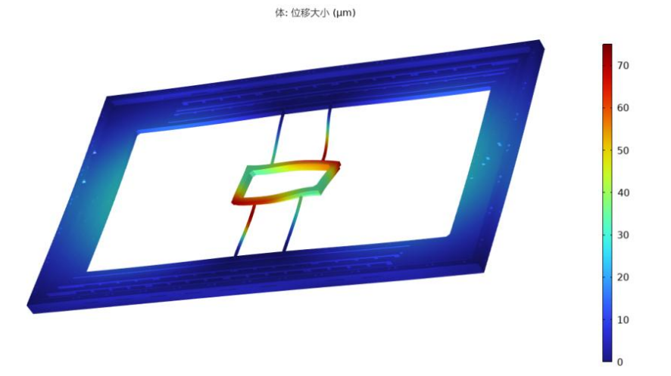
CEE-MWDC全尺寸工程样机的研制
  CEE-MWDC工程样机结构力学模拟
  模拟条件:
  1：1的工程样机模型
一层阴极丝面的张力为97.5 kg
一层阳极丝面的张力为32.8 kg
单个测量层的总拉力为358 kg
束流避让区的总拉力为99kg
50μm
70μm
X测量层
V测量层

Slide 16
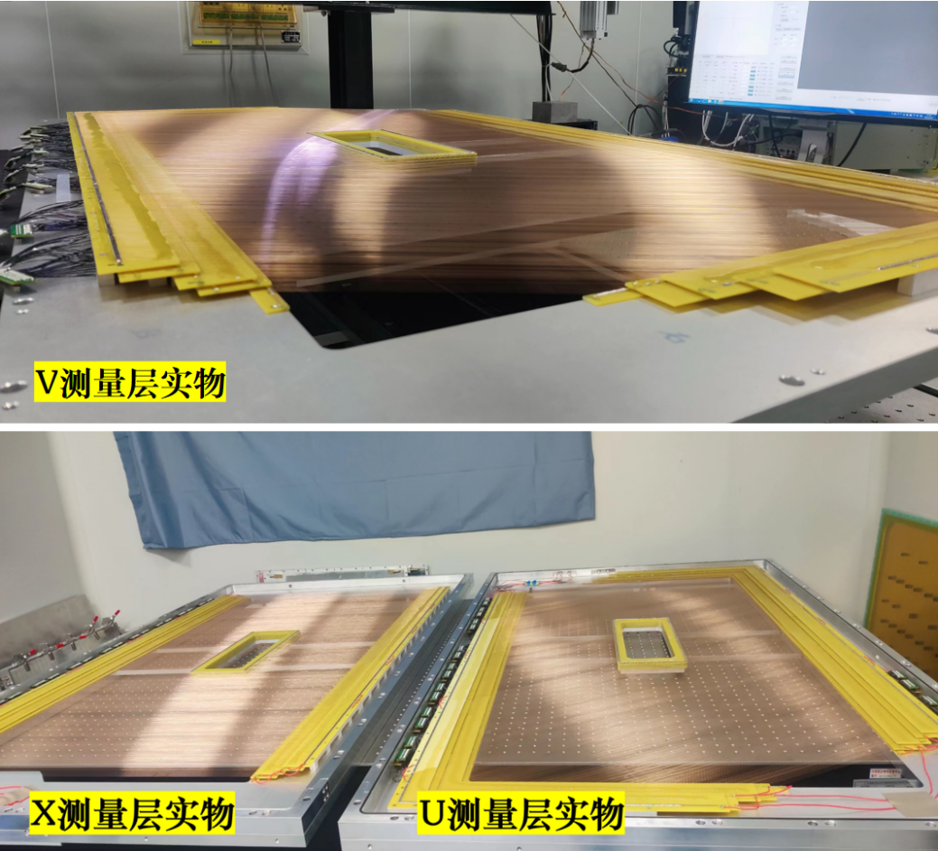
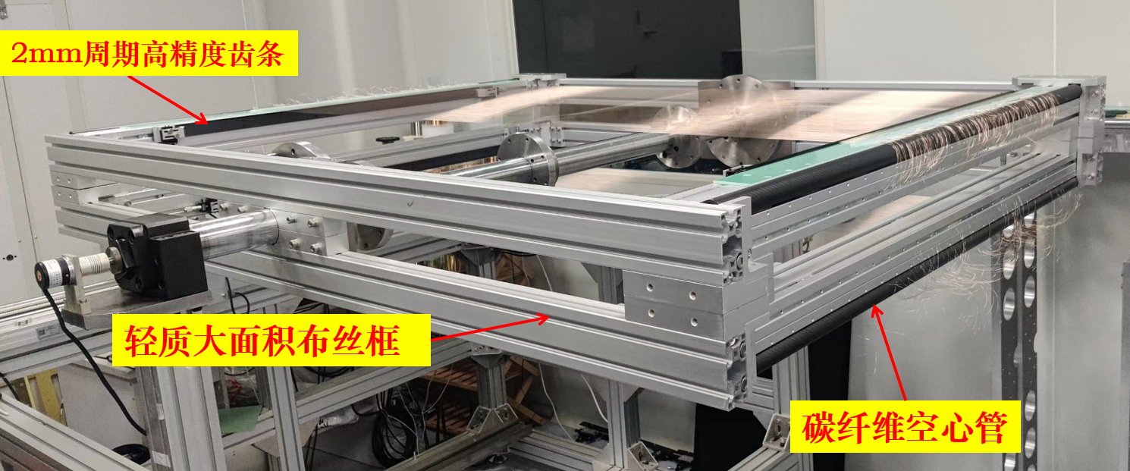
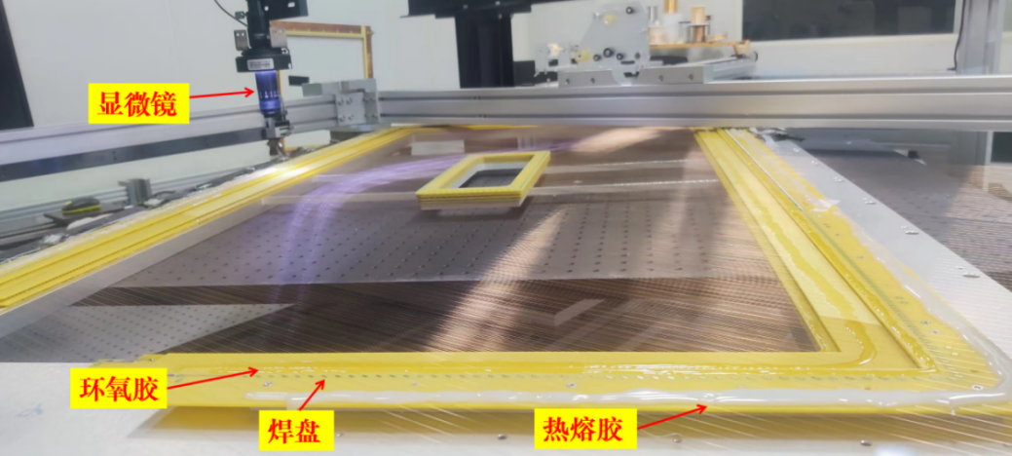
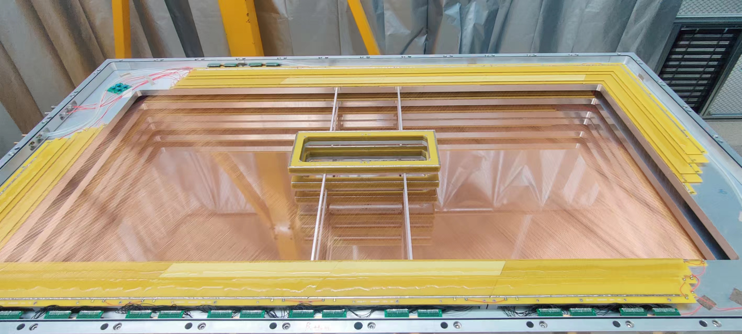
CEE-MWDC全尺寸工程样机的研制
  CEE-MWDC工程样机的建造与组装
工程样机建造
工程样机组装

Slide 17
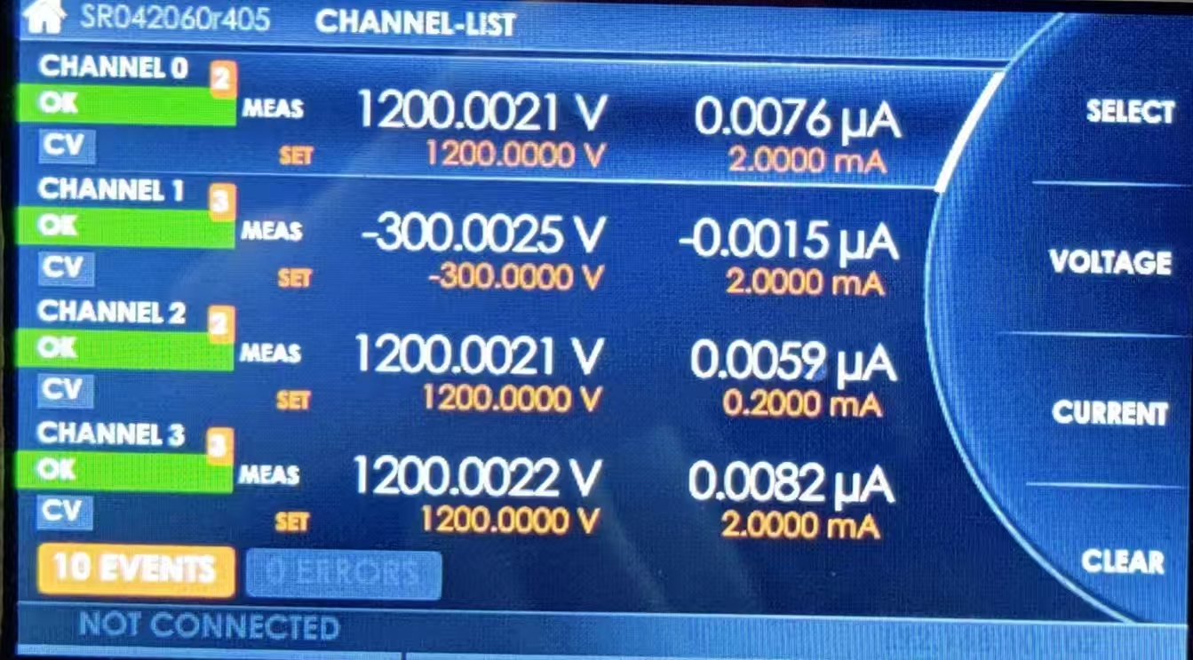
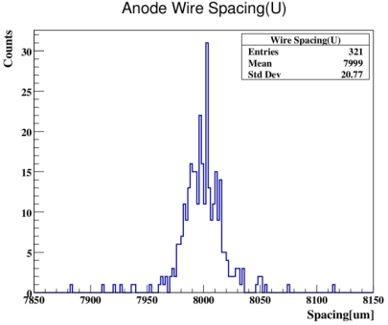
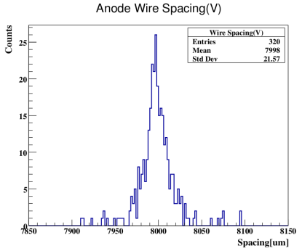
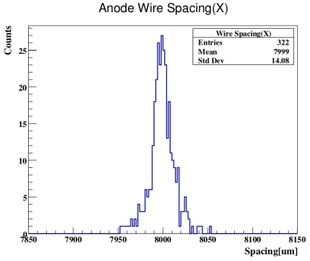
CEE-MWDC全尺寸工程样机的研制
  MWDC工程样机的建造
  漏电流测试结果
  正常工作电压下，各测量层的阳极漏电流均小于10nA;
  丝精度保障：
  设计加工高精度齿条(最大误差小于15μm)；同时优化制作工艺；
  最终效果：
  探测器六层阳极丝精度(标准差)均好于25um。

Slide 18
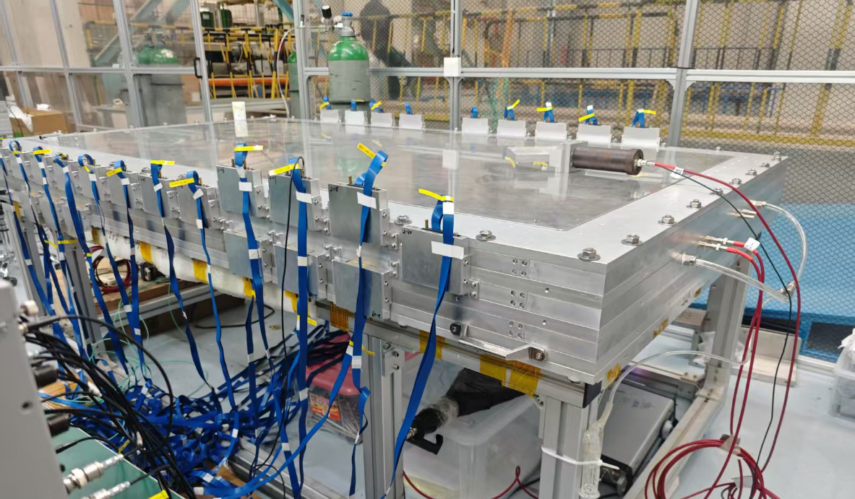
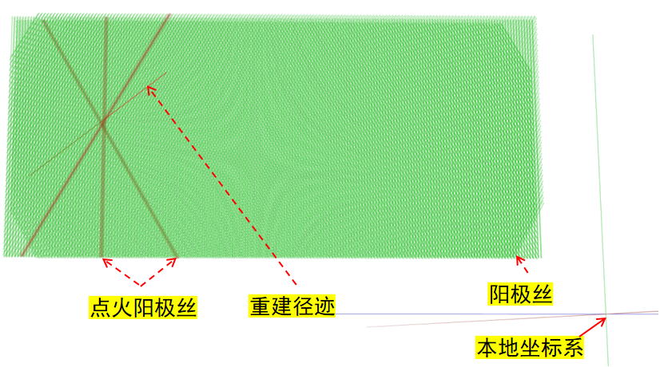
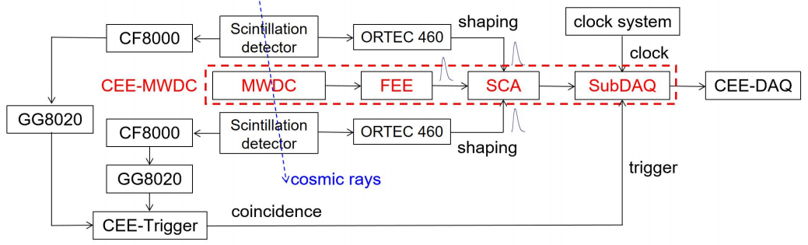
CEE-MWDC全尺寸工程样机的研制
  CEE-MWDC工程样机的宇宙射线测试
  宇宙射线事件展示
  工作气体：80%Ar+20%CO₂(0.85atm)
  工作电压：阳极丝：+1230V
  场丝：-300V
  宇宙射线测试电子学框图

Slide 19
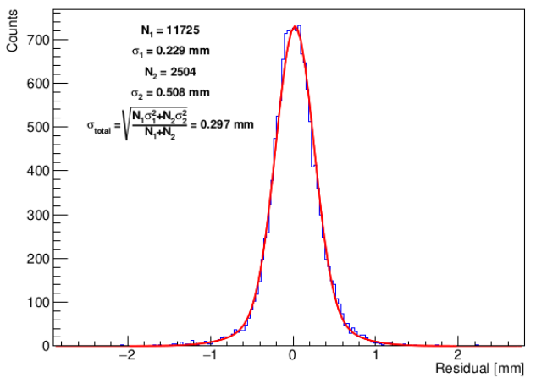
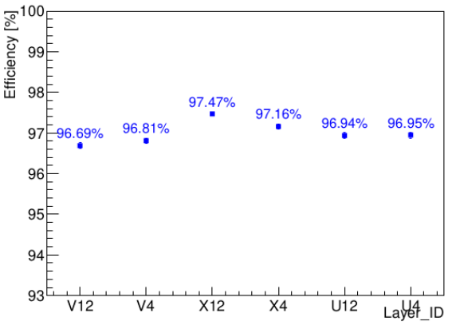
CEE-MWDC全尺寸工程样机的研制
  CEE-MWDC工程样机的宇宙射线测试
  宇宙射线重建径迹残差分布
  各层漂移单元的探测效率

Slide 20
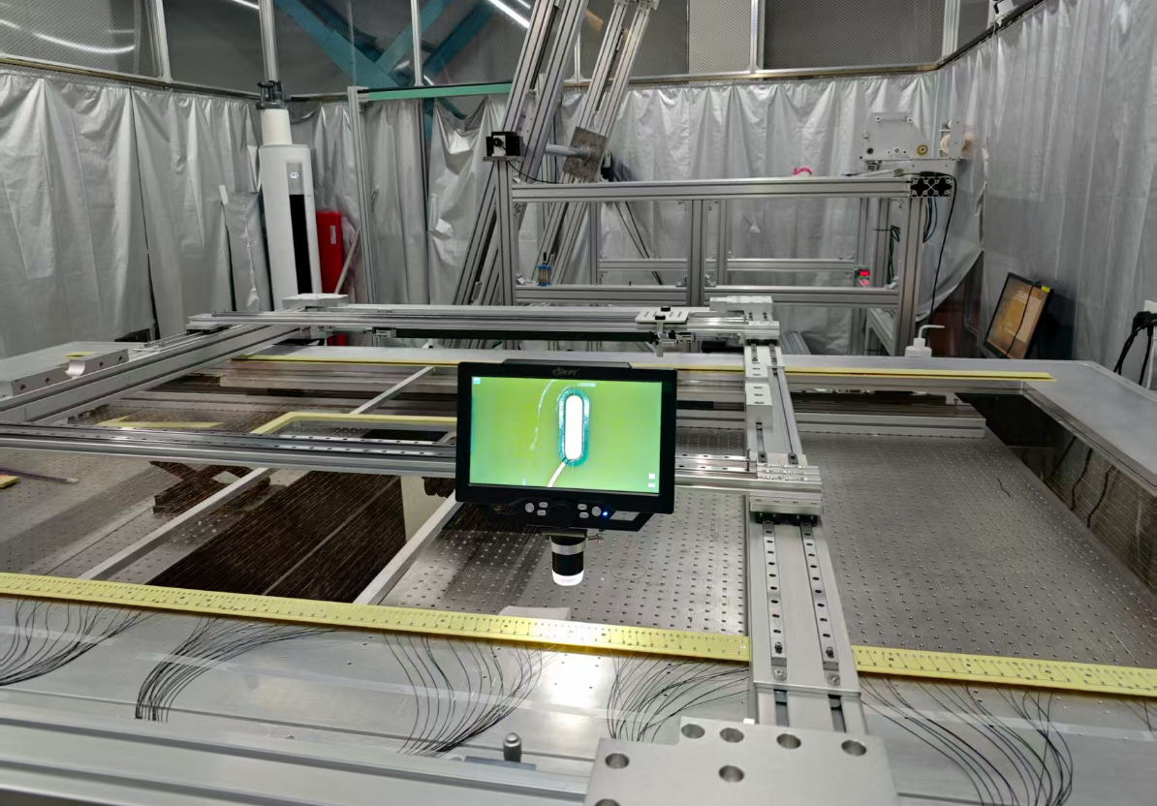
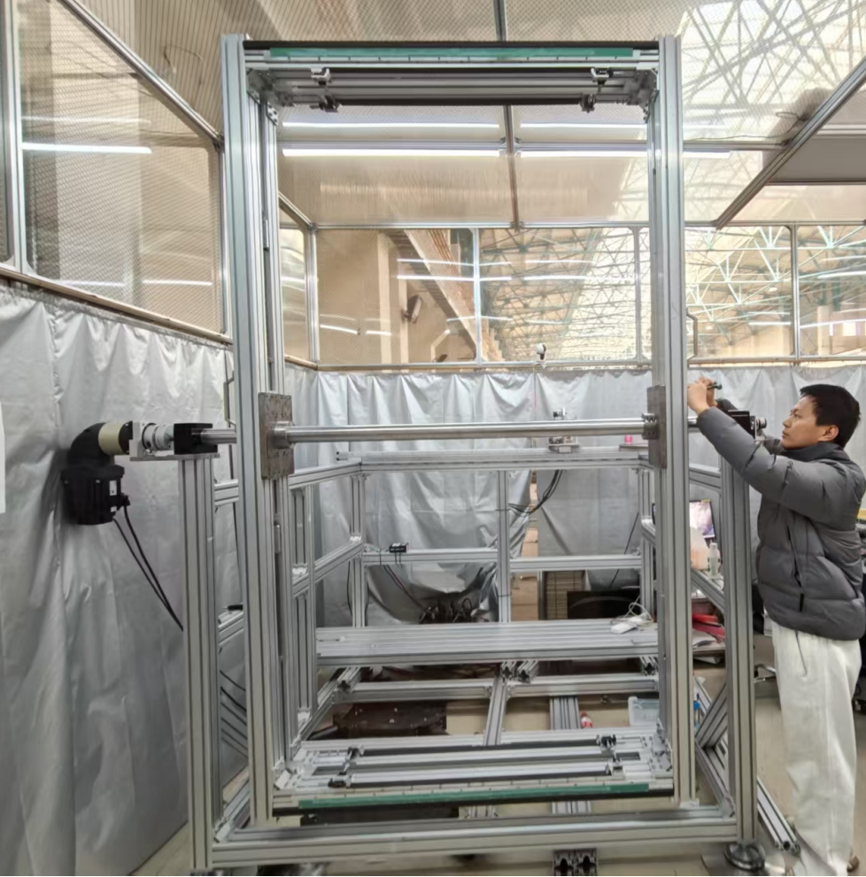
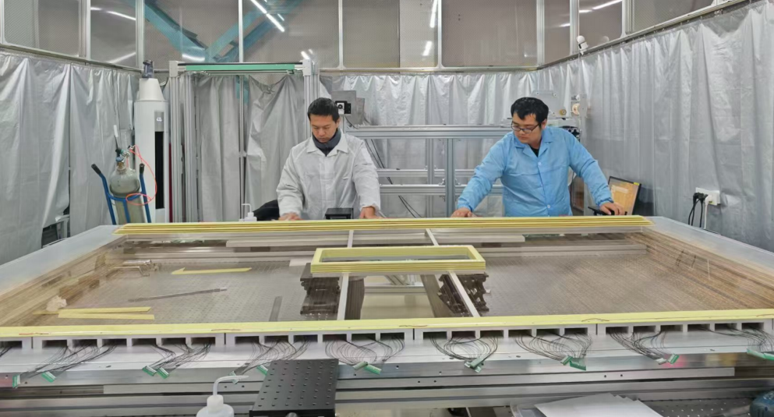
CEE-MWDC探测器阵列的研制
  大尺寸布丝机和大尺寸光学平台

Slide 21
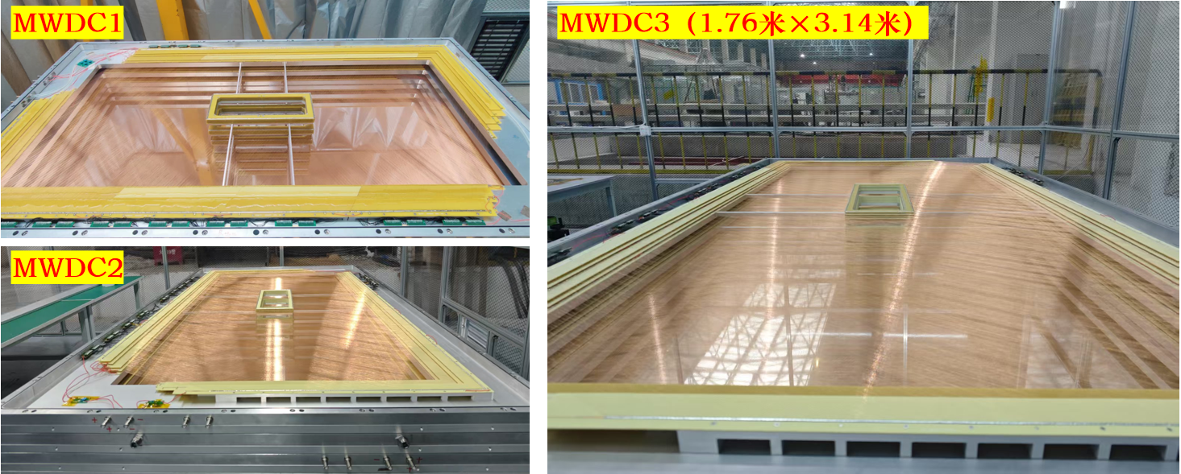
CEE-MWDC探测器阵列的研制
  MWDC阵列（工程机）

Slide 22
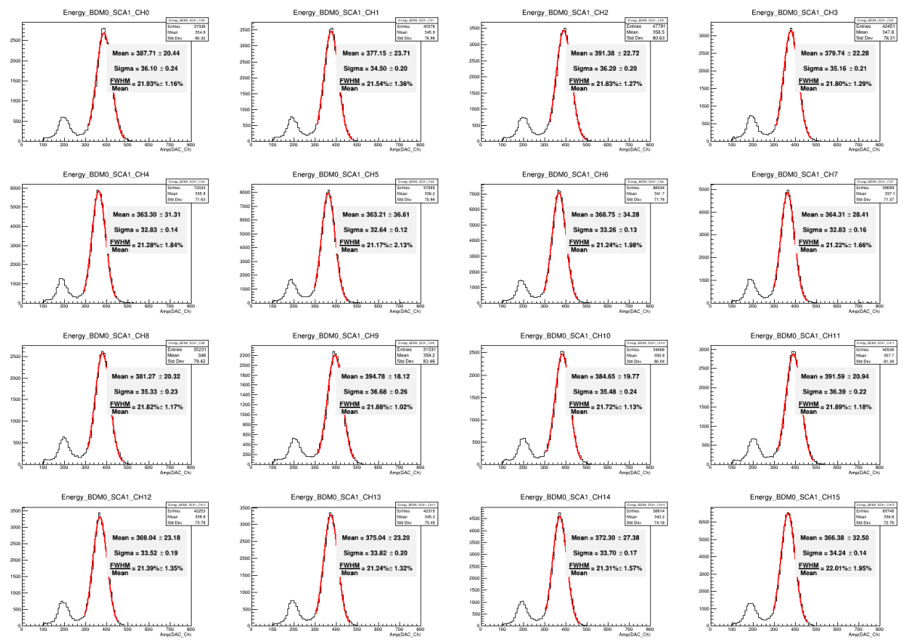
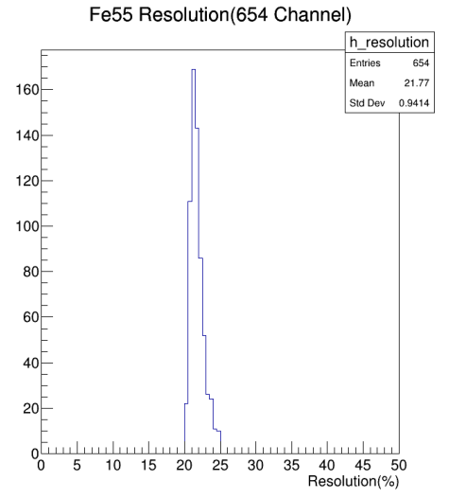
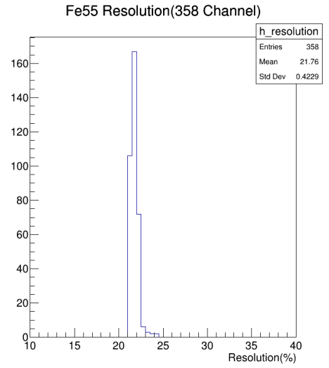
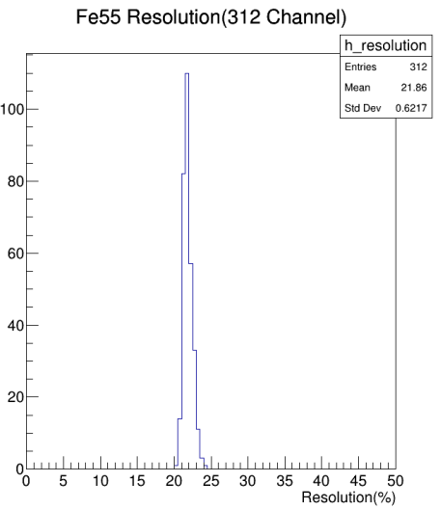
CEE-MWDC探测器阵列的研制
  MWDC1能量分辨率分布
  MWDC2能量分辨率分布
  MWDC阵列探测器多通道⁵⁵Fe 5.9keV X射线能谱测试（随机扫描）
Mean=21.77%
Mean=21.76%
  MWDC3能量分辨率分布
  MWDC阵列各通道能量分辨率（FWHM）平均值小于22%。
Mean=21.86%
  单块SCA芯片16通道铁源能谱

Slide 23




CEE-MWDC探测器阵列的研制
  MWDC阵列探测器宇宙射线测试
  MWDC2重建宇宙射线径迹残差约为276μm；
  MWDC2各层漂移单元探测效率均大于95%。
  MWDC3重建宇宙射线径迹残差约为280μm；
  MWDC3各层漂移单元探测效率均大于90%。

Slide 24

CEE-MWDC探测器阵列的研制
  MWDC探测器阵列的安装
  MWDC1、MWDC2、MWDC3安装前后，各层高压稳定，漏电流正常

Slide 25


CEE-MWDC探测器阵列的研制
  CEE-MWDC阵列全通道宇宙射线能谱测试——后续进行全通道增益一致性刻度
各通道增益分布

Slide 26


CEE-MWDC探测器阵列的研制
  CEE-MWDC阵列宇宙射线径迹测试
  触发逻辑：iTOF多重数4 && eTOF多重数4
  MWDC探测器阵列工作状态正常，MWDC阵列正常重建宇宙射线径迹
  激光跟踪系统进行MWDC探测器几何位置测量

Slide 27
8
总结
  总结
  介绍了CEE的物理背景，以及CEE-MWDC的功能与设计方案
  完成了CEE-MWDC工程样机（960通道）的研制，该样机采用独特的束流避让结构，各测量层阳极丝位置精度好于25μm（标准差）；各通道对于⁵⁵Fe X射线源的能量分辨（FWHM）优于22%；重建宇宙射线的径迹残差优于300μm，各层漂移单元的探测效率高于96%。
  在全尺寸工程样机的研制基础上，完成了MWDC阵列（3200通道）的研制（其中最大MWDC尺寸为3.14m×1.76m），经过测试，MWDC1、MWDC2、MWDC3单体性能指标满足CEE物理需求。
  下一步工作计划
  MWDC阵列的全通道增益一致性刻度，阳极丝层位置修正，RT关系迭代修正，宇宙射线数据分析、束流实验数据分析

Slide 28


  感谢近物所气体探测器组全体老师、同学的帮助
  感谢CEE-MWDC研制单位： 近物所核探测器室、核电子学室
清华大学物理系、工物系
中国科学技术大学
  感谢CEE合作组
谢谢大家！
恳请各位老师批评指正 !

